Slide 1

DeMMon
Decentralized Edge Management and Monitoring
Nuno Morais nº49544 Orientador: João Leitão
Notes:
Boa tarde / dia, o meu nome é Nuno Morais, agora vou apresentar a minha proposta de dissertação. Esta foca-se na monitorização e gestão descentralizada de recursos presentes em dispositivos na Edge.
Vou começar por introduzir o contexto e motivação e explicar o problema que se pretende resolver, depois falo de alguns trabalhos relacionados, e por último explico a solução proposta.

Slide 2
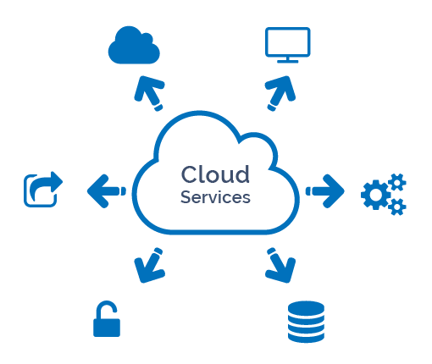
Contexto e Motivação
Cloud Computing
Capacidade de computação ilimitada
Redução de custos
Facilidade no desenvolvimento e manutenção de aplicações
Notes:
A computação na Cloud é atualmente o paradigma mais popular para o desenvolvimento e gestão de serviços.
Em poucas palavras, a computação na cloud é o fornecimento de serviços informáticos,
incluindo servidores, armazenamento, bases de dados, rede, software, análises e inteligência, através da Internet.
Este paradigma proporciona:
a ilusão de capacidade de computação ilimitada,
Redução de custos através da partilha de recursos
Facilidade no desenvolvimento e manutenção de aplicações

Slide 3

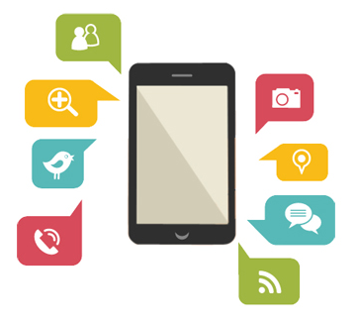

Contexto e Motivação
Custos
Latência
Privacidade
Segurança
Notes:
No entanto, o modelo centralizado proposto por este paradigma diverge
do modelo de operação de aplicações como as aplicações para a Internet Das Coisas (IoT) e para aplicações móveis
, dado que a produção e requisição dos dados é predominantemente feita por dispositivos que estão fora dos centros de dados.
Este fator cria questões relativamente a:
Custo
Latência quer para o utilizador quer para o provedor de serviços
Questões sobre a privacidade e segurança dos dados, que surgem de transportar os dados de e para os centros de dados

Slide 4
Contexto e Motivação
Edge Computing
Vantagens:
Melhorar a qualidade de serviço
Reduzir custos de infraestrutura
Privacidade e segurança
Problemas:
Heterogeneidade dos dispositivos
Larga escala
Ambiente dinâmico
Notes:
Para mitigar as limitações previamente mencionadas, surgiu um novo paradigma: Edge Computing. Este paradigma propõe executar computações, e potencialmente armazenar dados, em dispositivos situados entre a origem dos dados e os centros de dados.
Isto trás vantagens como:
Potencialmente melhorar a qualidade de serviço
Reduzir custos de infraestrutura
Potencialmente resolve as questões de privacidade e segurança dos dados
No entanto, executar computações nestes dispositivos não é trivial quando comparado com sistemas na Cloud.
Os dispositivos tendem a ser diversos, e com capacidade de computação heterogenea
Dado que há muitos mais dispositivos fora do que dentro dos centros de dados, os sistemas tendem a ter uma maior escala
Estes dispositivos muitas vezes são instáveis ou têm ligações de dados instaveis, o que faz com que o ambiente se torne mais dinamico

Slide 5
Contexto e Motivação
Gestão de recursos
Monitorizar informação sobre recursos disponíveis
Registar necessidades de clientes
Fazer alocações de recursos
Manter o sistema equilibrado

Slide 6
Problema
Gestão e monitorização de recursos descentralizada
Objetivos:
Federar grandes quantidades de dispositivos heterogéneos
Monitorizar informação relativa aos dispositivos e computações
Suportar o controlo do sistema baseado em decisões com conhecimento parcial

Slide 7
Trabalho relacionado
Edge Computing
Ambientes de execução
Gestão de topologias
Localização de recursos
Monitorização
Gestão de recursos

Slide 8
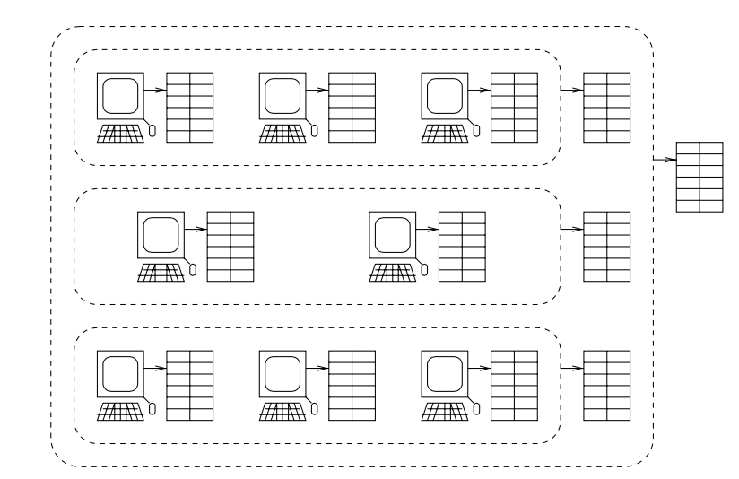
Trabalho relacionado Astrolabe
Sistema descentralizado de monitorização e gestão de recursos
Estabelece uma topologia hierárquica composta por zonas
Emprega Aggregation function certificates
Gossip para propagar MIBs

Slide 9
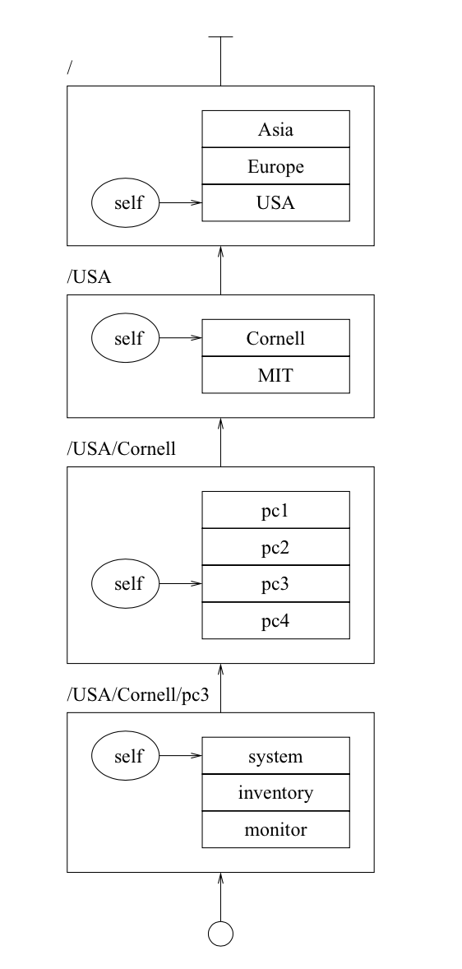
Trabalho relacionado Astrolabe
Limitações:
Utiliza IP multicast para estabelecer ligações entre zonas
Requer configuração manual das zonas
Alto nível de replicação de mensagens
Representantes de zonas são pontos de falha

Slide 10
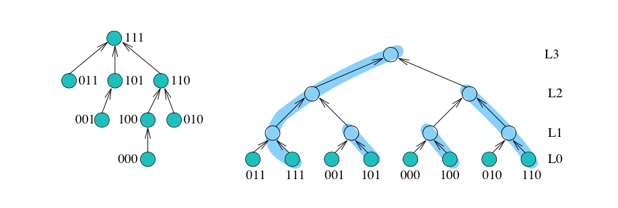
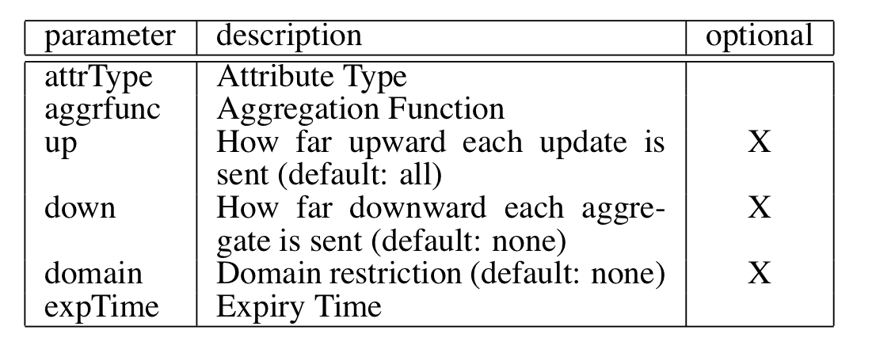
Trabalho relacionado SDIMS (Scalable Distributed Information Management System)
Sistema descentralizado de gestão de informação
Baseado na DHT Pastry e no Astrolabe
Aggregation functions (install, update, probe)
Menos indíce de replicação do que o Astrolabe
Configuração automática
Árvore de agregação correspondente a k=111
Argumentos da operação install

Slide 11
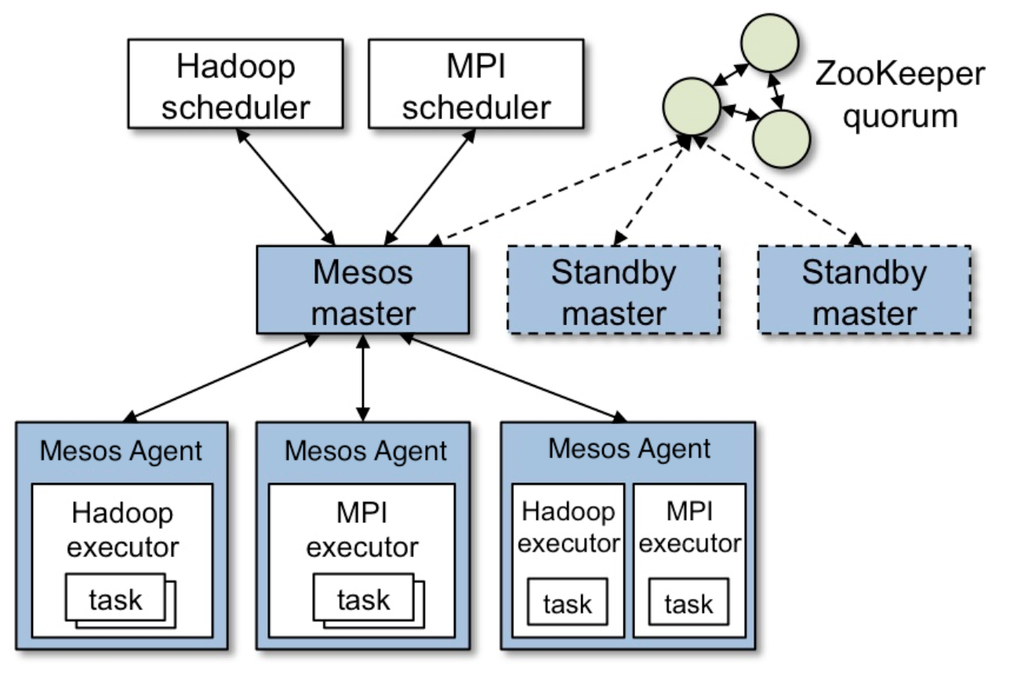
Trabalho relacionado Mesos
Sistema de gestão de recursos para Centros de Dados
Escalonamento em dois níveis
Ofertas de recursos
Modelo de programação

Slide 12
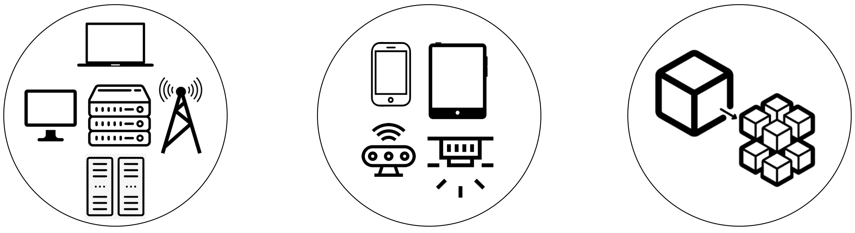
Solução Proposta Modelo do sistema
Dispositivos estáveis
Dispositivos instáveis
Aplicações edge-enabled

Slide 13
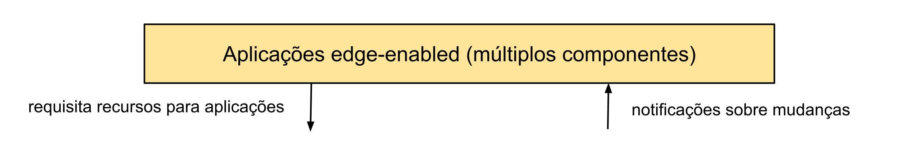
Solução Proposta Arquitetura da solução

Slide 14
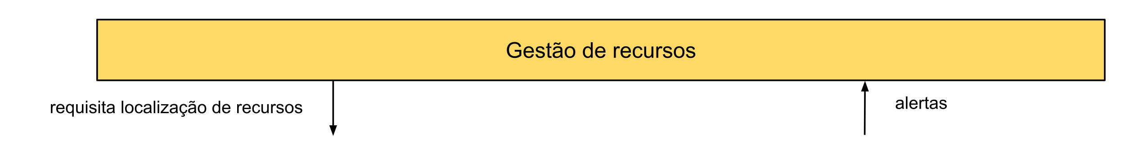
Solução Proposta Arquitetura da solução

Slide 15
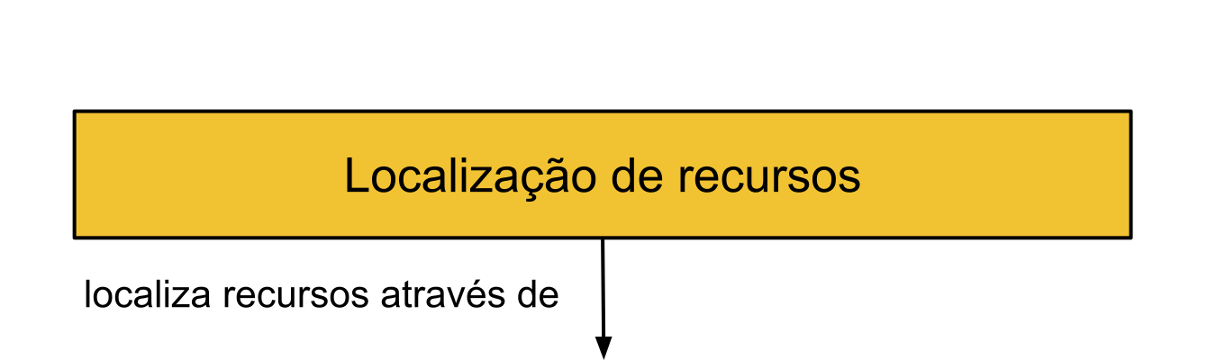
Solução Proposta Arquitetura da solução

Slide 16
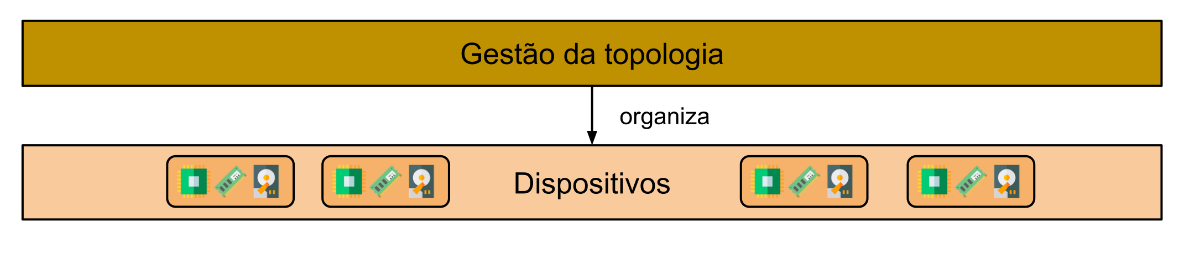
Solução Proposta Arquitetura da solução

Slide 17
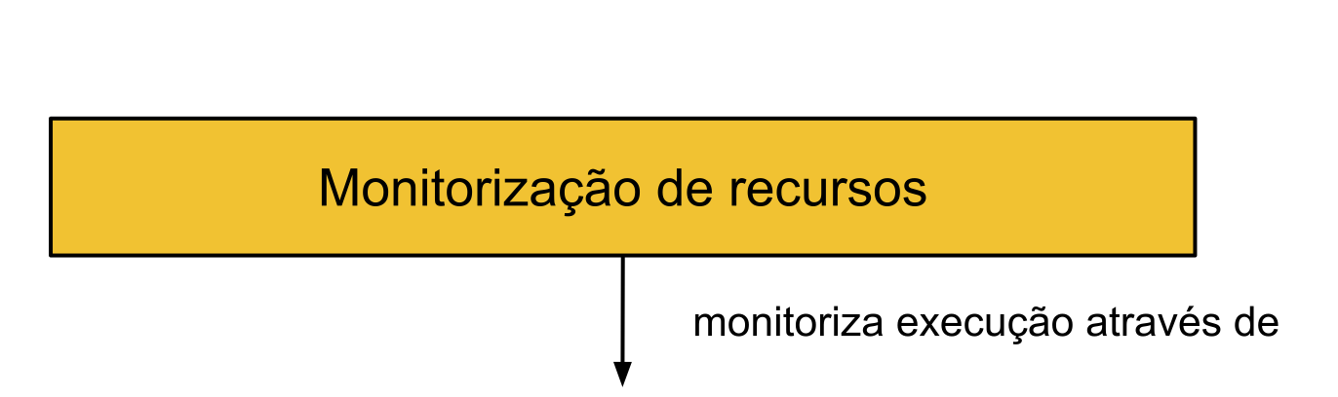
Solução Proposta Arquitetura da solução

Slide 18
Solução Proposta Arquitetura da solução

Slide 19
Solução Proposta Avaliação
Métricas de sistema:
Utilização de recursos (e.g., CPU, RAM)
Número de mensagens
Tolerância a falhas
Métricas aplicacionais:
Custo
Recentidade da informação
Precisão da informação

Slide 20
Solução Proposta Calendarização
Gestão da topologia (02/03 - 04/4)
Monitorização (02/04 - 23/5)
Localização de recursos (22/05 – 06/10)
Gestão de recursos (07/06 - 03/07)
Avaliação (01/07 – 15/08)
Escrita do documento (01/07 – 23/09)

